Slide 1


Slide 2

ALIANZA CAOBA – UNIVERSIDAD EAFIT
Maestría en Analítica y Ciencia de los Datos
Proyecto Integrador
Cristian David Rojas Rincón, cdrojasr@eafit.edu.co, Economista
Daniela Vasquez Jaramillo, dvasqu18@eafit.edu.co, Negociadora Internacional
Yaliza Margarita Barcelo Pulgar, ymbarcelop@eafit.edu.co, Contadora
Daniel Patiño Barraza, dpatinob@eafit.edu.co, Finanzas
David Rúa Jaramillo, druaj@eafit.edu.co, Ingeniero Administrador

Slide 3
AGENDA
Objetivos
Avance del cronograma
Definición de fechas
Estrategia del proyecto
Identificación del data set: Fuente 2
Identificación de variables
Principales hallazgos
Identificación del data set: Fuente 3
Acceso a Gitlab

Slide 4
OBJETIVOS
Objetivo general:
Identificar y priorizar organizaciones del sector público y privado que puedan necesitar soluciones de analítica. Calcular una probabilidad de éxito en las gestiones comerciales basados en la priorización realizada anteriormente.
Objetivos específicos:
Agrupar empresas de sector privado según sus características e identificar cuáles de esos grupos son ideales para ofrecerles proyectos de analítica (Servicios de Alianza CAOBA).
Identificar cuáles empresas del sector público van a realizar inversiones en proyectos de analítica en los próximos años.

Slide 5
AVANCE DEL
CRONOGRAMA
1
Recolección de fuentes
Pandas profiling / EDA
2
Entendimiento de los datos
3
Preparación de fuentes de datos
4
Vista de datos minables
(Por fuente)
Búsqueda del conocimiento para la aplicación en el proceso
Kick off:
29 de marzo
5
Modelado
6
Evaluación de modelos
Fecha proyectada de finalización:
15 de junio
7
Despliegue y visualización
8
Documentación y entrega Técnica

Slide 6
¿DÓNDE VAMOS?
1
Recolección de fuentes
Pandas profiling / EDA
2
Entendimiento de los datos
Wk 1
Wk 2
Wk 3
Wk 4
3
Preparación de fuentes de datos
Mayo 20
4
Vista de datos minables
(Por fuente)
Búsqueda del conocimiento para la aplicación en el proceso
5
Modelado
6
Evaluación de modelos
7
Despliegue y visualización
8
Documentación y entrega Técnica

Slide 7
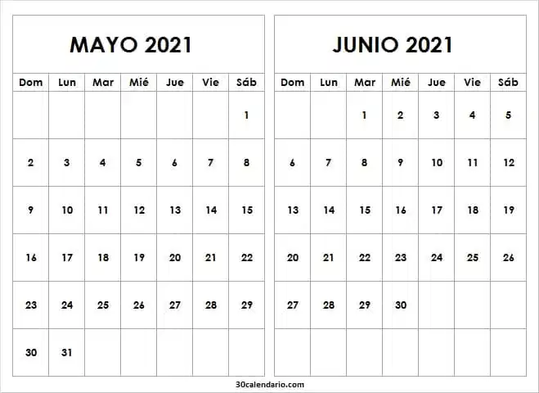
REVISIÓN DE FECHAS
Entrega EAFIT
Entrega CAOBA
HOY

Slide 8

ESTRATEGIA DEL PROYECTO
Identificar y priorizar organizaciones del sector público y privado que puedan necesitar soluciones de analítica.
¿cuáles son las empresas que se deben contactar dadas las variables asociadas con innovación en analítica internamente en las entidades (Privadas y Públicas)?
Fuente 1: Entidades privadas. Fuente de Caracterización de Empresas Privadas. 2017 y 2018: 1000 empresas (Datos Abiertos - Gratis).
Fuente 2: Entidades Públicas. Resultados Plan Anual de Adquisiciones 2020 Secop II (Datos Abiertos - Gratis).
Fuente 3: Top 30 empresas innovadoras (Revista Semana).
Métodos no-supervisados que permitan la segmentación
Acciones:
1. Agrupar empresas de sector privado según sus características e identificar a cuáles ofrecerles proyectos de analítica (Servicios de Alianza CAOBA).
2. Identificar cuáles empresas del sector público van a realizar inversiones en proyectos de analítica en los próximos años.
Impacto:
Eficacia en la labor comercial de Alianza Caoba
Identificación de grupos empresariales de interés en servicios de analitica

Slide 9
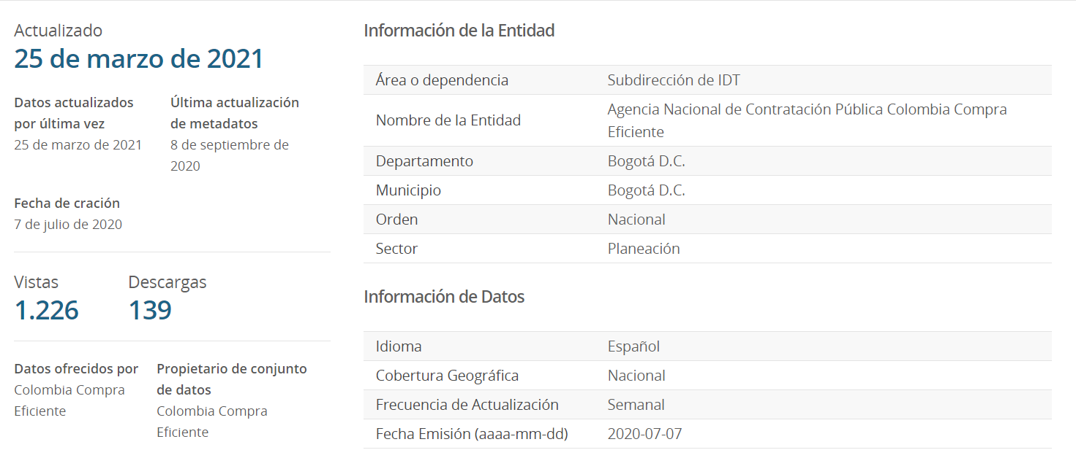
IDENTIFICACIÓN DEL DATASET
Fuente 2: Plan Anual Secop (Publico)
“El Plan Anual de Adquisiciones es una herramienta para: (i) facilitar a las Entidades Estatales identificar, registrar, programar y divulgar sus necesidades de bienes, obras y servicios; y (ii) diseñar estrategias de contratación basadas en agregación de la demanda que permitan incrementar la eficiencia del proceso de contratación. (…) busca comunicar información útil y temprana a los proveedores potenciales de las Entidades Estatales, para que éstos participen de las adquisiciones que hace el Estado. “
(colombiacompra.gov)

Slide 10
IDENTIFICACIÓN DE VARIABLES
Año
Identificador PAA
Entidad
NIT
Localización
Descripcion/Ubicación
Mision/Vision
Perspectiva Estratégica
Presupuesto Menor Cuantía
Presupuesto Minima Cuantía
Presupuesto Global
Fecha Primera Publicación
Mes Proyectado
Identificador Item
Categoria Principal
Precio Base
Ultima Fecha Modificacion
Version
Referencia Contrato
Referencia Operación
Fecha Publicacion
Modalidad
Contacto
UNSPSC - Codigo Producto
UNSPSC - Nombre Producto
UNSPSC - Codigo Clase
UNSPSC - Nombre Clase
UNSPSC - Codigo Familia
UNSPSC - Nombre Familia

Slide 11
IDENTIFICACIÓN DE VARIABLES
Año
Identificador PAA
Entidad
NIT
Localización
Descripcion/Ubicación
Mision/Vision
Perspectiva Estratégica
Presupuesto Menor Cuantía
Presupuesto Minima Cuantía
Presupuesto Global
Fecha Primera Publicación
Mes Proyectado
Identificador Item
Categoria Principal
Precio Base
Ultima Fecha Modificacion
Version
Referencia Contrato
Referencia Operación
Fecha Publicacion
Modalidad
Contacto
UNSPSC - Codigo Producto
UNSPSC - Nombre Producto
UNSPSC - Codigo Clase
UNSPSC - Nombre Clase
UNSPSC - Codigo Familia
UNSPSC - Nombre Familia

Slide 12
Análisis cluster
Vista minable F2
Seleccionar variables para técnica K-modes
Experimentación de k =2
Experimentación de K 1 a 10
4.1 Análisis de codo
5. Análisis gráfico de resultados de cluster (Bar-plot)
6. Descripción y análisis de centroides
Análisis LDA→ Describir antes/después x paso
Vista minable F2
Remover caracteres especiales
Tokenizar
Remover Stop Words, Common Words
Reducir dimensionalidad, eliminando tokens de alta y baja frecuencia
Lematización
Aplicamos LDA con LDAvis
Graficar por topics
Análisis del experto
9.1 Identificación de palabras por tópicos
9.2 Identificación de palabras en dif tópicos
9.3 Mejoramiento de análisis LDA desde 4 y 5
Análisis Colinealidad (MCA)
Vista minable F2
Análisis univariado (Antes y después)
Análisis bivariado (boxplots) (antes y después)
Análisis de anova de Precio Base con:
4.1 Familia
4.2 Localización
4.3 Mes proyectado
4.4 Modalidad
Análisis de independencia – Tabla de contingencia entre variables categoricas
5.1 código producto – modalidad
5.2 código producto – localización
5.3 código producto – mes proyectado
5.4 precio base por categorías y su análisis con categorías previas
MCA :
6.1 Localización
6.2 Familia
6.3 Categoria Precio Base
6.4 Modalidad

Slide 13
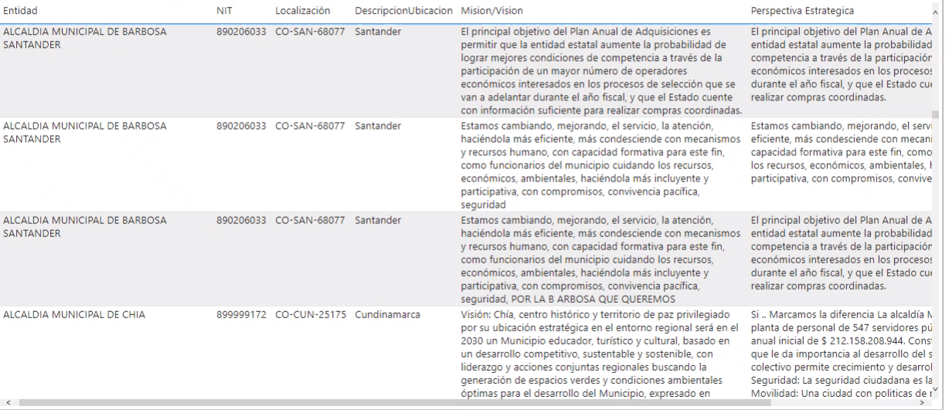
IDENTIFICACIÓN DE VARIABLES
Variables de identificación:
Identificador PAA
Entidad
NIT
Localización
Descripcion/Ubicación
Mision/Vision
Perspectiva Estratégica

Slide 14
IDENTIFICACIÓN DE VARIABLES
Entidad y NIT: Creación de Entidad_matriz
Localización – Descripción/ Ubicación: Cruzarlo con Divipola – Dane Latitud, Longitud
Misión/Visión – Perspectiva Estratégica: Tokenización -Búsqueda de palabras claves
Variables de identificación:
Identificador PAA
Entidad
NIT
Localización
Descripcion/Ubicación
Mision/Vision
Perspectiva Estratégica
Remover caracteres especiales → Tokenizar (1-gran o n-gran) → Remover Stopwords → Reducir dimensionalidad → Lematización
MODELO LDA: DETECCIÓN DE TÓPICOS → TRANSFORMACIÓN DIGITAL

Slide 15
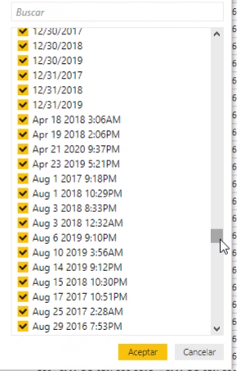
IDENTIFICACIÓN DE VARIABLES
Errores de formato:
Variables de temporalidad:
Año
Fecha Primera Publicación
Mes Proyectado
Ultima Fecha Modificacion
Fecha Publicacion

Slide 16
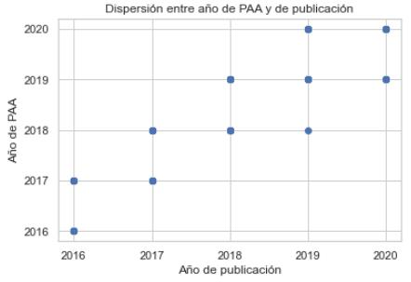
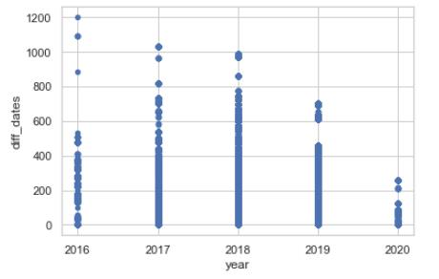
IDENTIFICACIÓN DE VARIABLES
Variables de temporalidad:
Año
Fecha Primera Publicación
Mes Proyectado
Ultima Fecha Modificacion
Fecha Publicacion
Mes proyectado: Ajuste sin valores a Enero
Ultima fecha de modificación: Cálculo en días a Fecha Publicación.

Slide 17
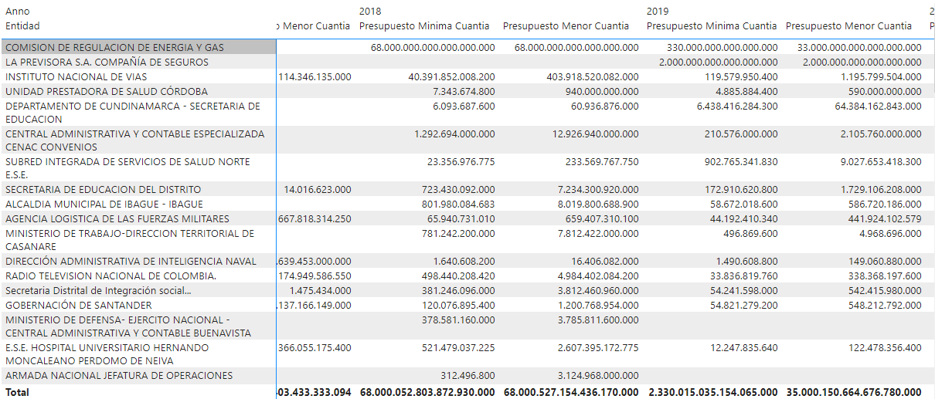
IDENTIFICACIÓN DE VARIABLES
Variables de monetización:
Presupuesto Menor Cuantía
Presupuesto Minima Cuantía
Presupuesto Global
Precio Base

Slide 18
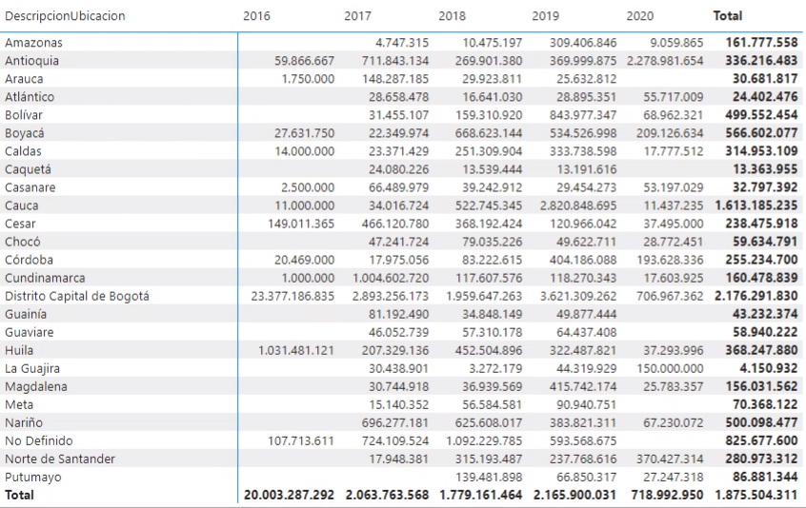
IDENTIFICACIÓN DE VARIABLES
Variables de monetización:
Presupuesto Menor Cuantía
Presupuesto Minima Cuantía
Presupuesto Global
Precio Base
Precio Base: Anular valores vacíos
Filtrar por departamento y municipio
Identificación de inversión → Umbral de análisis → Segmentación por ubicación

Slide 19
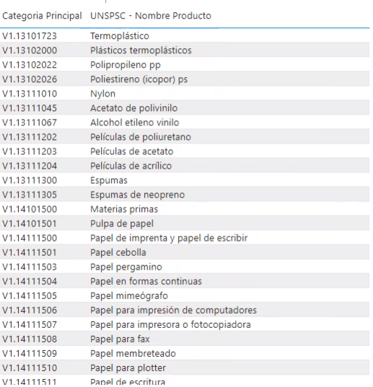
IDENTIFICACIÓN DE VARIABLES
Variables de categorización:
Identificador Item
Categoría Principal
UNSPSC - Codigo Producto
UNSPSC - Nombre Producto
UNSPSC - Codigo Clase
UNSPSC - Nombre Clase
UNSPSC - Codigo Familia
UNSPSC - Nombre Familia

Slide 20
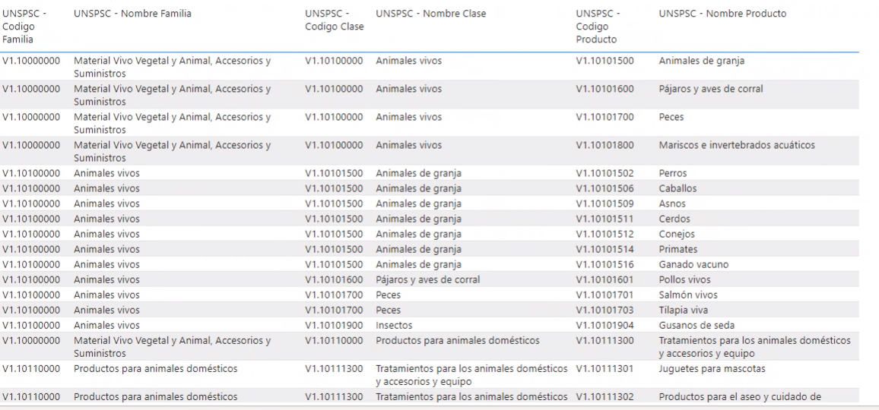
IDENTIFICACIÓN DE VARIABLES
Variables de categorización:
Identificador Item
Categoría Principal
UNSPSC - Codigo Producto
UNSPSC - Nombre Producto
UNSPSC - Codigo Clase
UNSPSC - Nombre Clase
UNSPSC - Codigo Familia
UNSPSC - Nombre Familia
Jerarquización: Familia → Clase → Producto

Slide 21
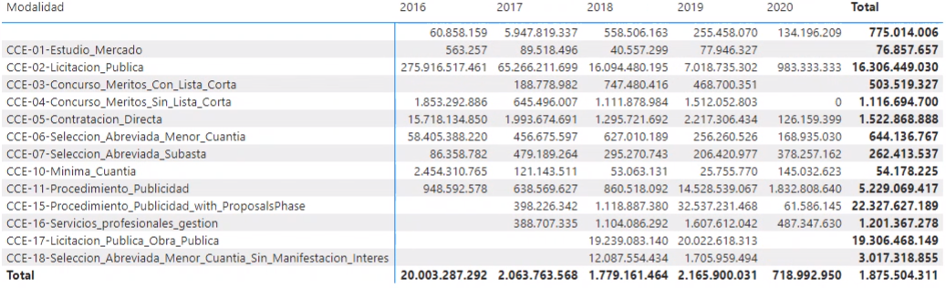
IDENTIFICACIÓN DE VARIABLES
Modalidad:
Otras Variables:
Versión
Referencia Contrato
Referencia Operación
Contacto
Modalidad: Definición
Referencia Operación / Contacto: Consulta

Slide 22

IDENTIFICACIÓN DEL DATASET
Fuente 3: Innovación (Revista Semana/Dinero)
Estudio realizado por Andi y Revista Dinero sobre las empresas colombianas más innovadoras del 2019, donde hacen un análisis bajo los criterios de resultados, capacidades y condiciones.
Resultados (50%)
Mide que tan innovadores son los nuevos productos, servicios y modelos de la empresa comparándolos con los estándares de la misma.
Capacidad (40%)
Mide la implementación de un sistema de innovación y que tan bueno es este visto desde el punto de vista científico, el presupuesto designado para la innovación Y la gestión con la propiedad intelectual
Condición (10%)
Mide la cultura y estrategia de innovación dentro de la empresa.

Slide 23
DESCRIPCIÓN DE DATAFRAMES
DF TOP
Top 30 de las empresas más innovadoras en Colombia según los parámetros expuestos al inicio y que estén inscritas al ranking de la revista.
DF DOCTORALES
Top 10 de las empresas que más doctores contratan para temas de I+D.
DF ECOSISTEMAS
Top 10 de los mejores sistemas de innovación de las empresas
DF NUEVOS ECOSISTEMA
Top 10 de las empresas con los 10 mejores ecosistemas surgentes en innovación
DF PATENTES
Top 10 de las empresas que tienen la mejor combinación entre mejores e innovadoras patentes.

Slide 24
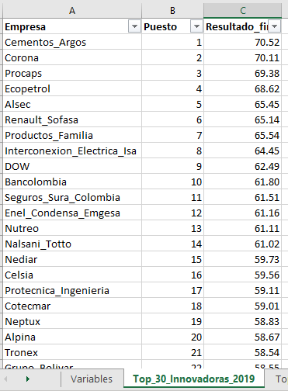
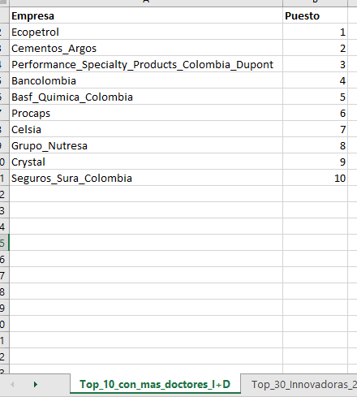
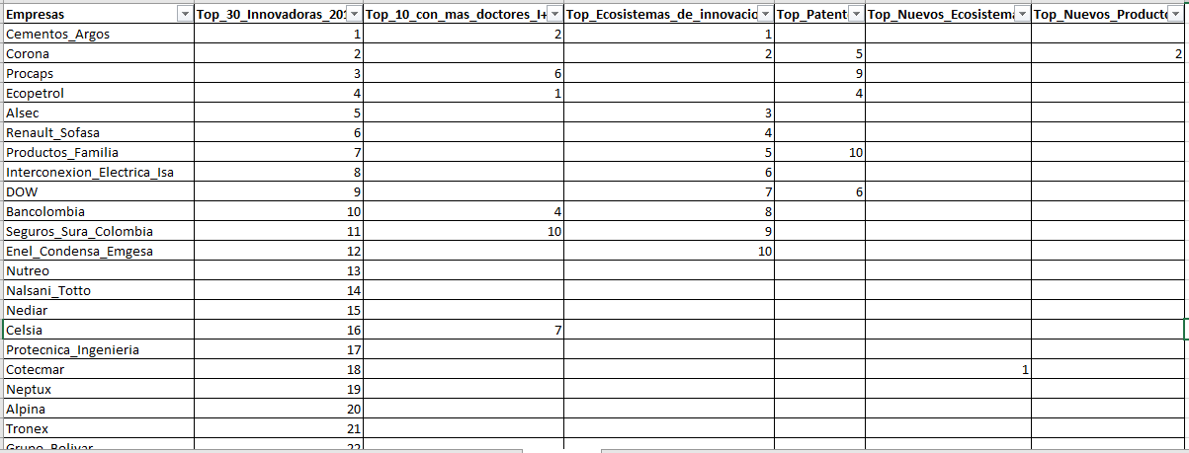
Digitalización de variables
Incluir NIT
Cruzar con Fuente 1 y Fuente 2
Consolidación de variables
Correlación entre fuentes

Slide 25
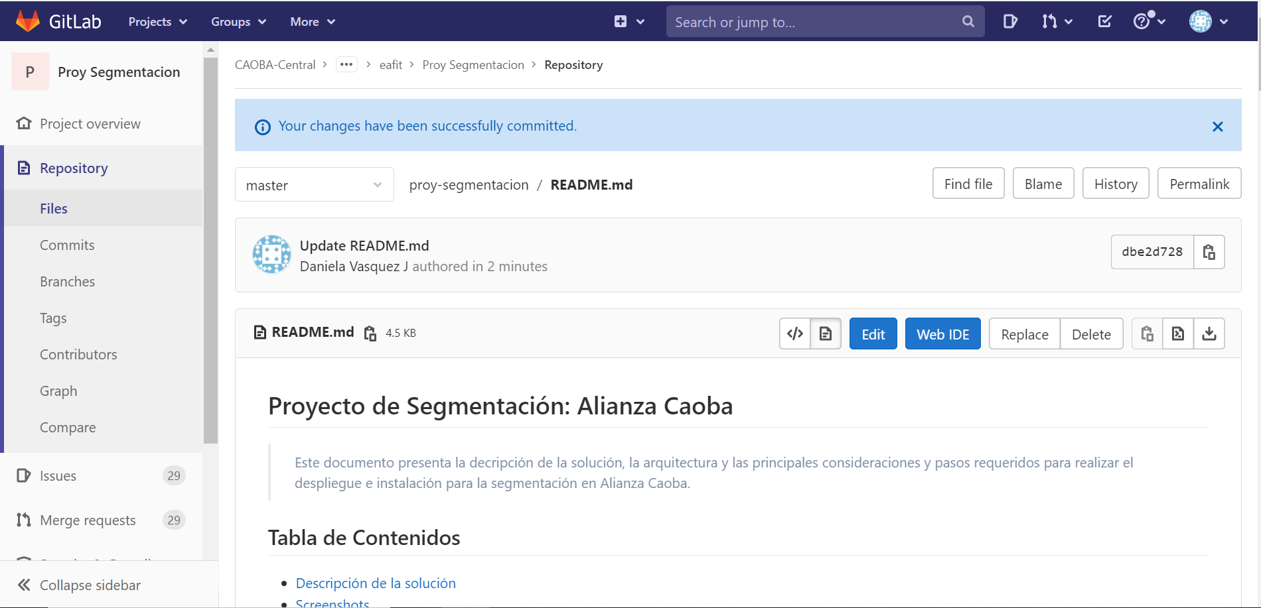
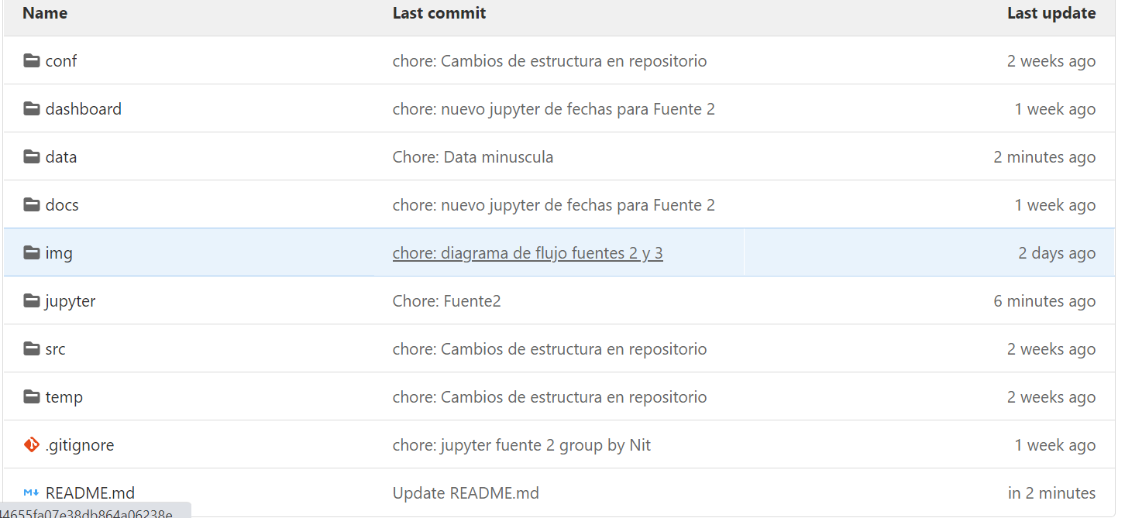
ACCESO DE GITLAB

